Slide 1
2D 게임 프로그래밍
-2차 프로젝트 발표 PPT
2013182024 송민수

Slide 2
목차
게임 컨셉 3p
개발 범위 4p
개발 계획 대비 진행상황 5p
Github commits Page 6p
게임 실행 영상 7p

Slide 3
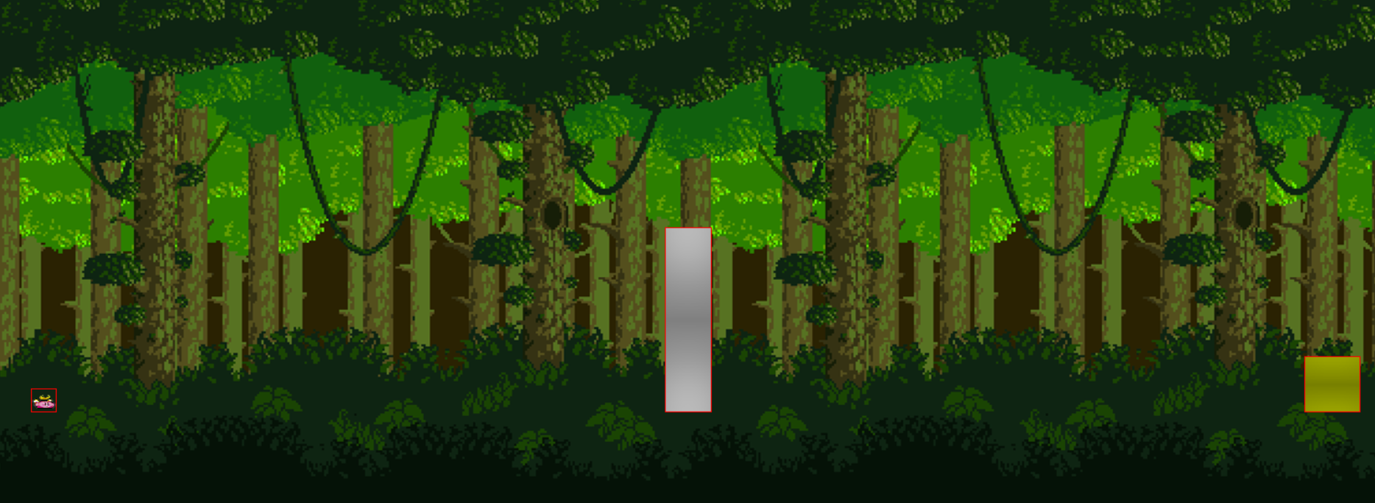
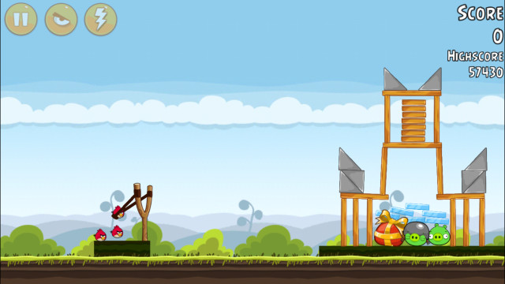

게임 컨셉
장애물을 피해 화살을 쏘고, 사랑의 과녁 을 맞춰라.
마우스 드래그 & 드롭
장애물
목표
제한 목숨 안에, 목표를 맞추는 것이 승리 목표

Slide 4
개발 범위
개발 항목 | 최소 범위 | 추가 범위
화살 이동 | 화살의 포물선 운동 | 장애물 객체에 충돌해서 튕겨 나가는 반사 화살 (반사횟수 3~5회)
객체 간 충돌검사 | 화살 객체와 장애물 혹은 목표와의 충돌 여부 | -
프레임워크 | 메인/필드/스코어 화면 구현 | -
사운드 | 화살 발사, 타격음, 목표타격 성공 시 사랑에 빠지는 하트 모션의 소리 | 반사 화살의 튕김음
맵 | 난이도 Normal/Hard 2개의 맵 구성 | -
애니메이션 | 큐피드(혹은 화살대) 모션 | -
게임 승리/패배조건 | 화살 객체가 목표를 맞추지 못했을 때, 라이프 감소. 라이프가 0? = 패배 | -
카메라 이동 & 스크롤링 | 화살 발사와 함께, 카메라가 화살을 따라감 | -
마우스 컨트롤 | 오브젝트 컨트롤(마우스 드래그&드롭) | -

Slide 5
개발 계획 대비 진행상황
개발 예정
개발 X
주 | 개발 항목 | 상세 내용
1주차 | 리소스 수집(100%) | 활(혹은 큐피드 모션), 화살, 필드, 과녁 객체, 하트,이펙트 등의 그래픽 리소스 및 사운드 리소스 수집
2주차 | 맵, 카메라 이동 (70%) | 큐피드(활)과 목표물 배치, 맵 타일 배치 (장애물 배치 제외) 카메라 횡 이동 정의
3주차 | 플레이어 객체(50%) | 화살 객체 정의, 포물선 운동 구현
4주차 | 조건 검사(0%) | 승리 조건, 패배 조건 판정 정의
5주차 | 충돌 검사(100%) | 개발 계획 재검토, 장애물 충돌 판정 및 검사, 객체 간 히트박스 정의
6주차 | 스테이지 및 씬 전환(50%) | 메인화면(난이도 선택, Exit), 게임 스테이지(Return to Main, Exit) 점수 화면기능 구현
7주차 | 카메라 이동 2 | 화살 발사 조건 인식, 화살에 따른 카메라 이동 구현 카메라 이동에 따른 객체들의 좌표변경
8주차 | 난이도 구성 | 기본 자료에 심화한, Hard 난이도 맵 정의
 | 사운드 적용 및 추가개발 진행 | 반사 화살 운동 구현, 사운드 리소스 적용
 | 마지막 검사 | 최종 점검

Slide 6
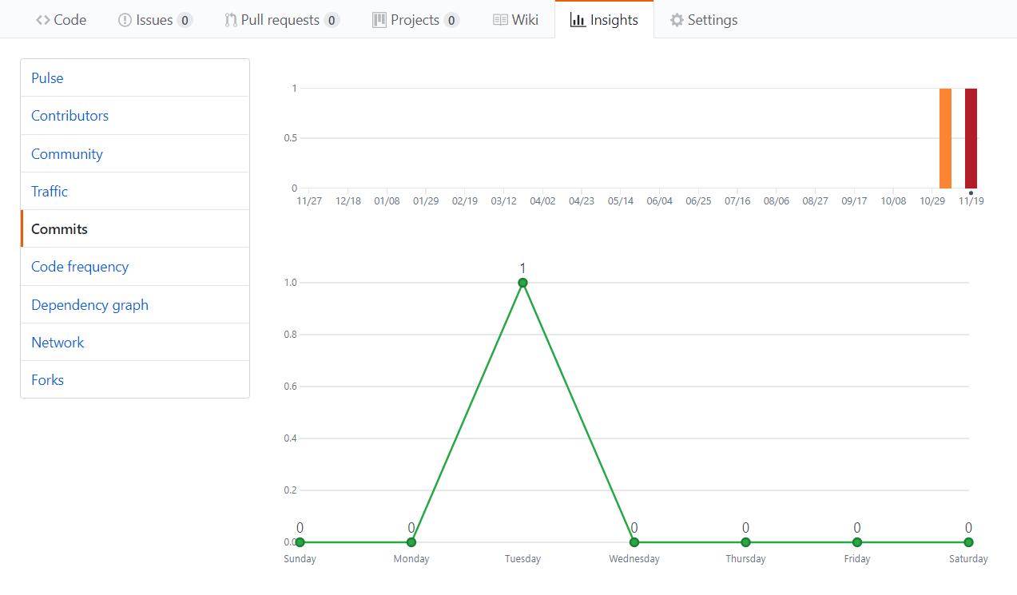
Github Commits Page

Slide 7
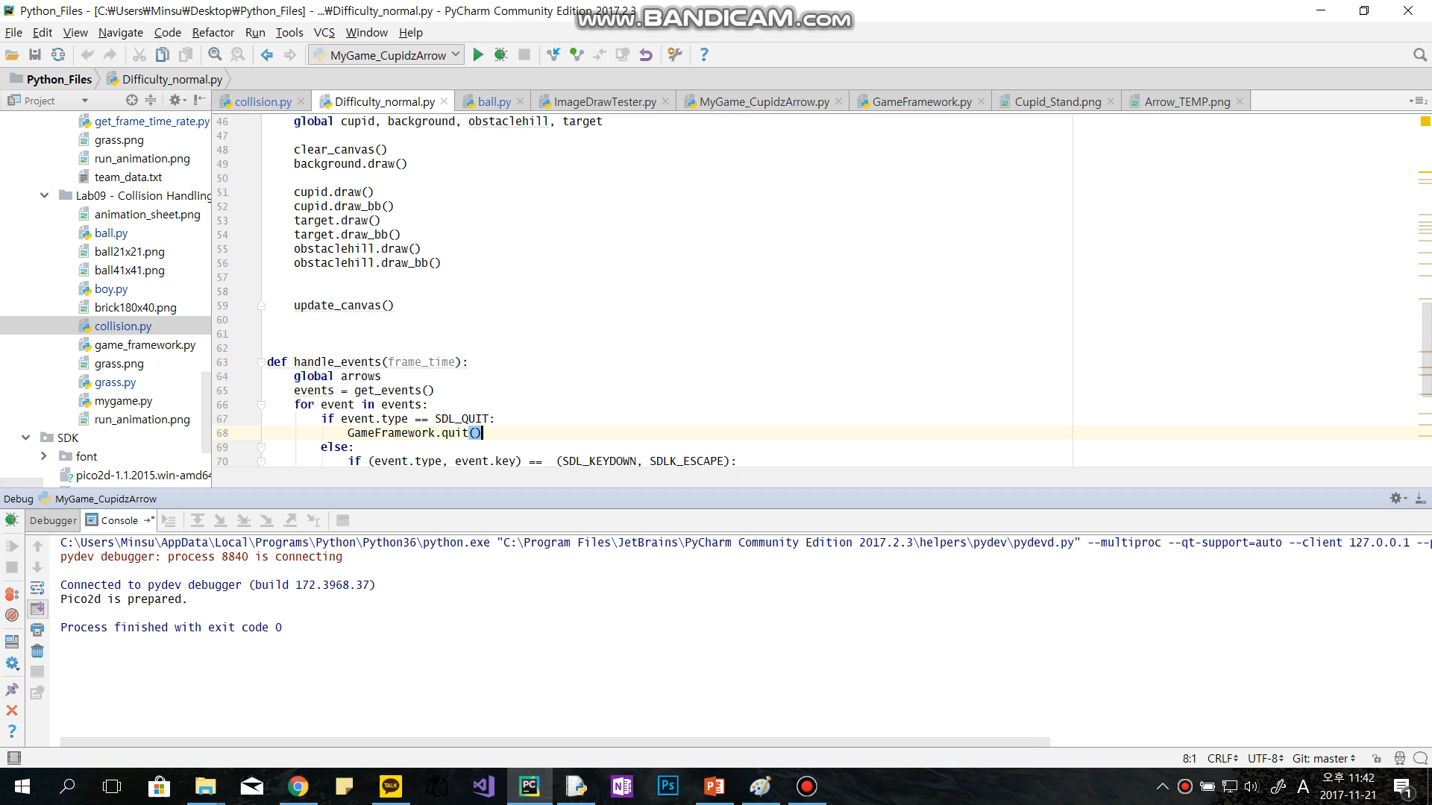
Test Play in Development

